Slide 1
ZŠ a MŠ Vroutek zpracoval: Mgr. Ivana Zelenková 20.1.2015
Věda a technický pokrok v 18. století

Slide 2
- Věda se v 18. stol. specializuje –zájem široké veřejnosti. Vynálezy zasahují do běžného života a způsobují změny ve společnosti.
- Matematika – obohacena o deskriptivní geometrii, astronomie – zájem o dráhu a pohyb komety, tvar planety Země.
- Zájem o elektrické a magnetické jevy-ital. lékař Louigi Galvani – reakce živé tkáně na elektrické výboje, Alessandro Volta ( dva kovy-náboj).
- Běžným se stalo měření teploty – Reaumur, Celsius.

Slide 3
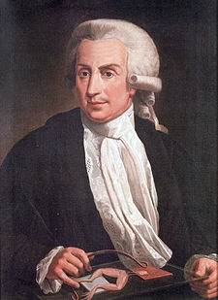
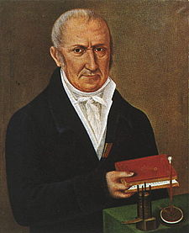
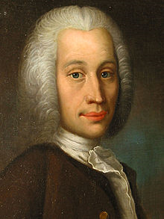
Anders Celsius
Alessandro Volta
Louigi Galvani

Slide 4
- Moderní začíná být Chemie ( flosigon – hořlavá látka) , určení vodíku, dusíku,kyslíku a chlóru, flosigonovou teorii vyvrátil – Antoine Lavoisier.
- Botanika – Carlo Linné – systém zařazování rostlin a živočichů, na vzestupu byla medicína – očkování pomocí vakcíny, znalost anatomie.
- Technika – James Watt – parní stroj – 1774 zdroj energie, motory- manufaktury – potlačení lidské práce, bleskosvod – Prokop Diviš.
-železnice, lokomotiva, létající balóny – bratři Montgolfiérové.

Slide 5
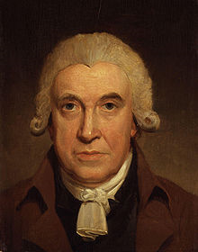
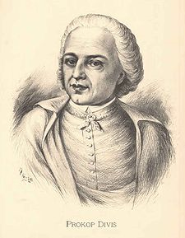
James Watt
Prokop Diviš

